Slide 1
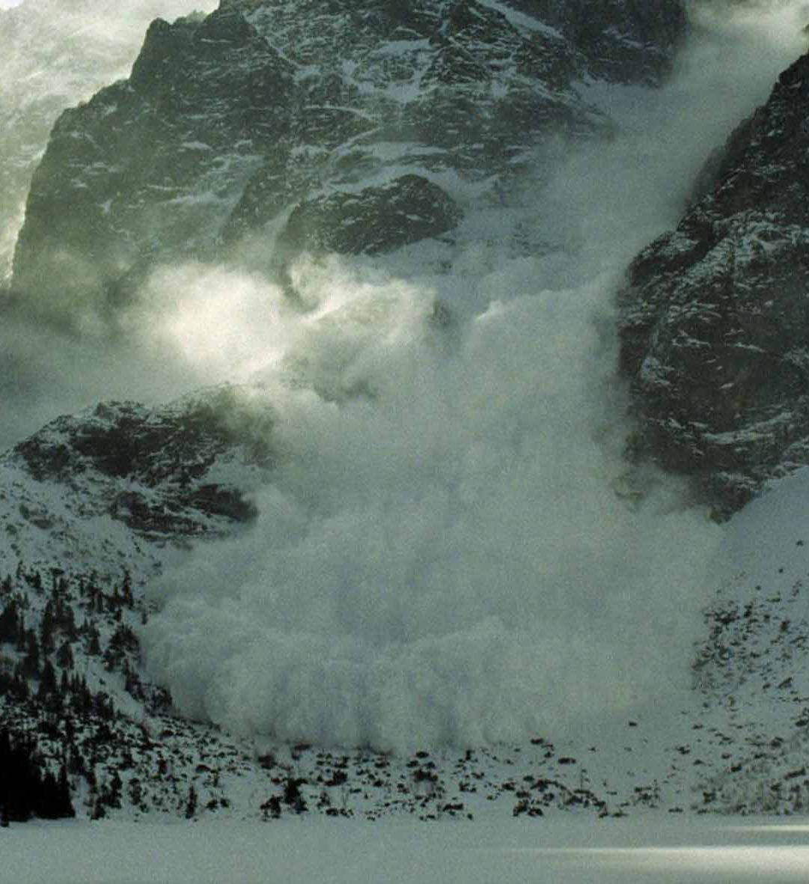

KOMUNIKAT LAWINOWY
COS PZA BETLEJEMKA
ZESTAWIENIE MATERIAŁÓW DYDAKTYCZNYCH
Instruktor PZA Zbyszek Tabaczyński
SPECJALIZACJA :
NARCIARSTWO WYSOKOGÓRSKIE
ALPINIZM JASKINIOWY
KANIONING

Slide 2
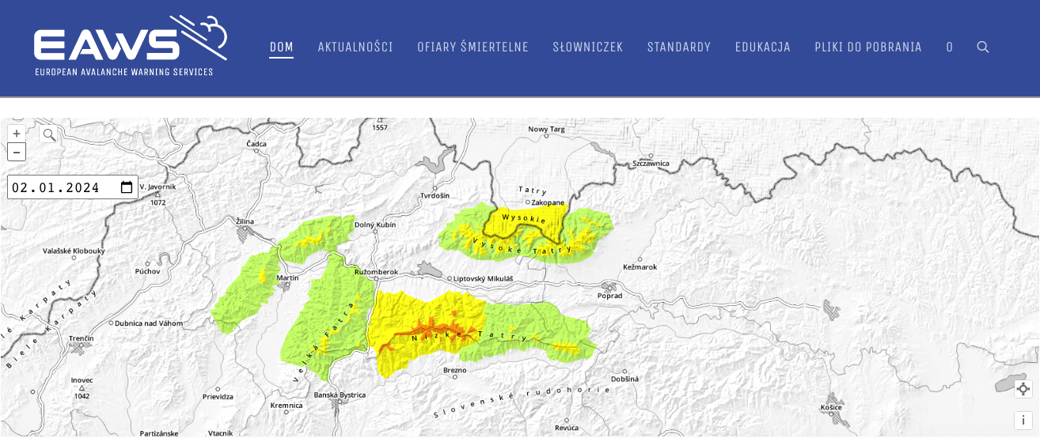
EUROPEJSKIE STOWARZYSZENIE SŁUŻB LAWINOWYCH
EUROPEJSKA PIĘCIOSTOPNIOWA SKALA
W 1993 roku Europejskie Służby Ostrzegania Lawinowego zgodziły się na wprowadzenie jednolitej skali zagrożenia lawinowego. Powszechna skala określa poziom zagrożenia na podstawie prawdopodobieństwa i wielkości lawin. Pełny opis skali zawiera także dodatkowe informacje dotyczące typowych cech, zaleceń i skutków.
PODSTAWOWYM CELEM EUROPEJSKIEJ SŁUŻBY OSTRZEGANIA LAWINOWEGO (EAWS) JEST WSPIERANIE SWOICH CZŁONKÓW W ZAPOBIEGANIU OFIAROM ŚMIERTELNYM I SZKODOM SPOWODOWANYM PRZEZ LAWINY. REALIZUJE TO POPRZEZ ZAPEWNIENIE SPOŁECZEŃSTWU WYDAJNYCH I SKUTECZNYCH USŁUG PROGNOZOWANIA LAWIN I OSTRZEGANIA O NICH.

Slide 3
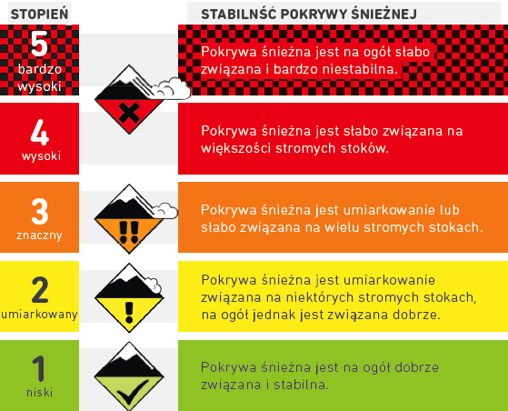
KOMUNIKAT LAWINOWY
INFORMUJE O ZAGROŻENIU.
JEST TO PROGNOZA SPORZĄDZONA
NA KOLEJNY DZIEŃ
Stopień zagrożenia lawinowego jest funkcją
stabilności pokrywy śnieżnej
rozkładu rozmieszczenia stabilności pokrywy śnieżnej wielkości lawiny
WRAZ ZE WZROSTEM STOPNIA, ROŚNIE PRAWDOPODOBIEŃSTWO WYZWOLENIA LAWINY
W KOMUNIKATACH LAWINOWYCH DLA TATR POMINIĘTY JEST 5 STOPIEŃ

Slide 4

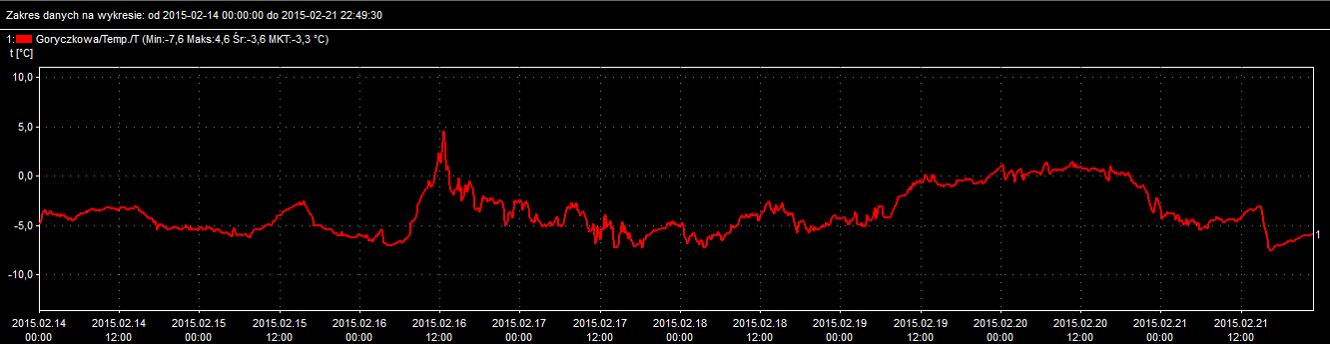
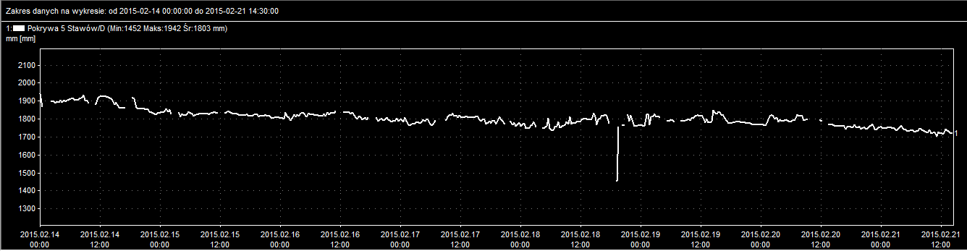
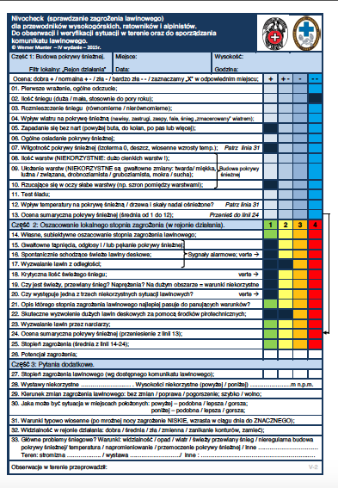
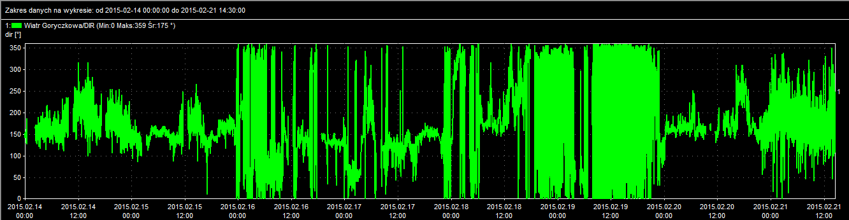
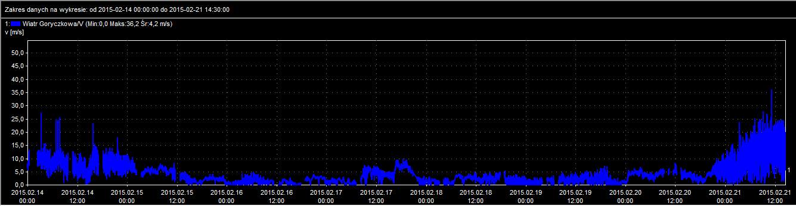
temperatura
opad śniegu
kierunek wiatru
Prędkość wiatru
STOPIEŃ ZAGROŻENIA LAWINOWEGO PROGNOZUJE SŁUŻBA LAWINOWA
NA PODSTAWIE:
AKTUALNYCH WARUNKÓW W TERENIE - NIVOCHECK
DANYCH METEOROLOGICZNYCH
HISTORII ZMIAN ZACHODZĄCYCH W POKRYWIE

Slide 5
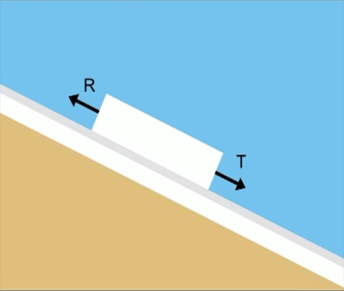
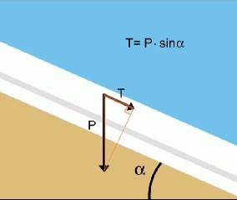
KOMUNIKAT LAWINOWY INFORMUJE O :
STABILNOŚCI POKRYWY ŚNIEŻNEJ
OBSZARACH SZCZEGÓLNIE NIEKORZYSTNYCH
PRAWDOPODOBIEŃSTWIE WYZWOLENIA LAWINY
WIELKOŚCI , ILOŚCI ORAZ RODZAJU LAWIN
PRZYCZYNACH - GŁÓWNYCH PROBLEMACH LAWINOWYCH
ZALECENIACH DLA RUCH TURYSTYCZNEGO
T = R RÓWNOWAGA ?
T > R OBRYW !
OBOWIĄZUJE NA OBSZARZE
OBOWIĄZUJE OD WYSOKOŚCI PODANEJ W KOMUNIKACIE
SIN 30 = 0,5SI
SIN 42 = 0,6691
SIN 45 =0,707

Slide 6
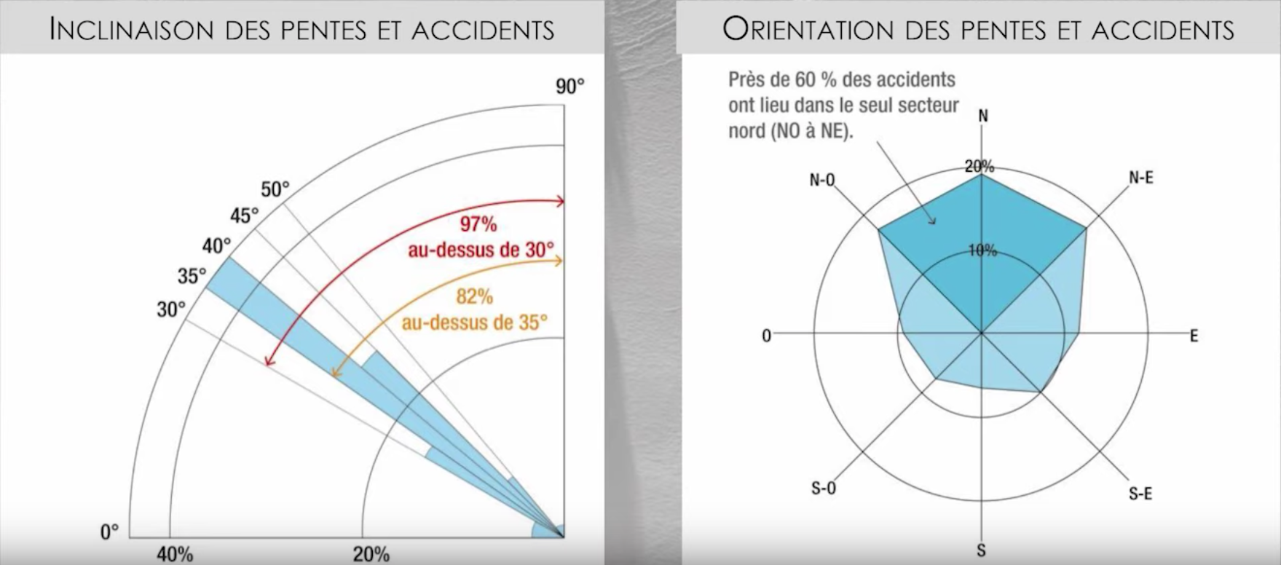
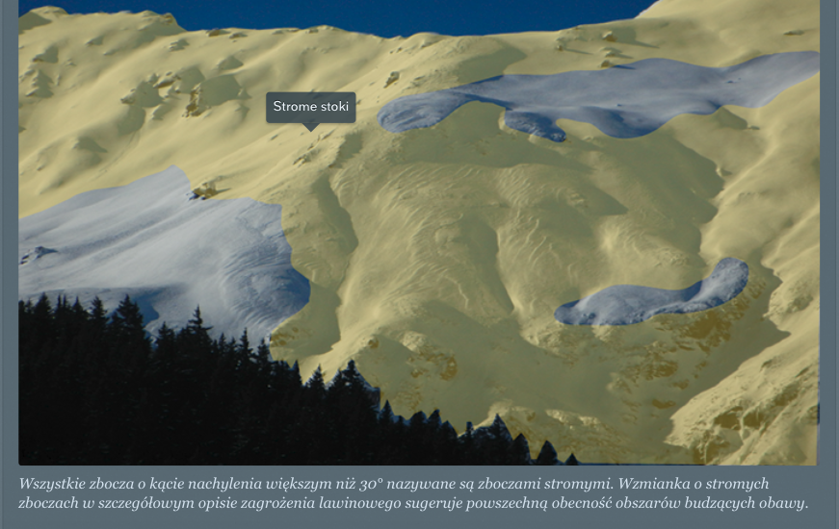
NACHYLENIE ZBOCZY MOŻEMY OKREŚLIĆ :
Z DYSTANSU
BEZPOŚREDNIO NA STOKU

Slide 7
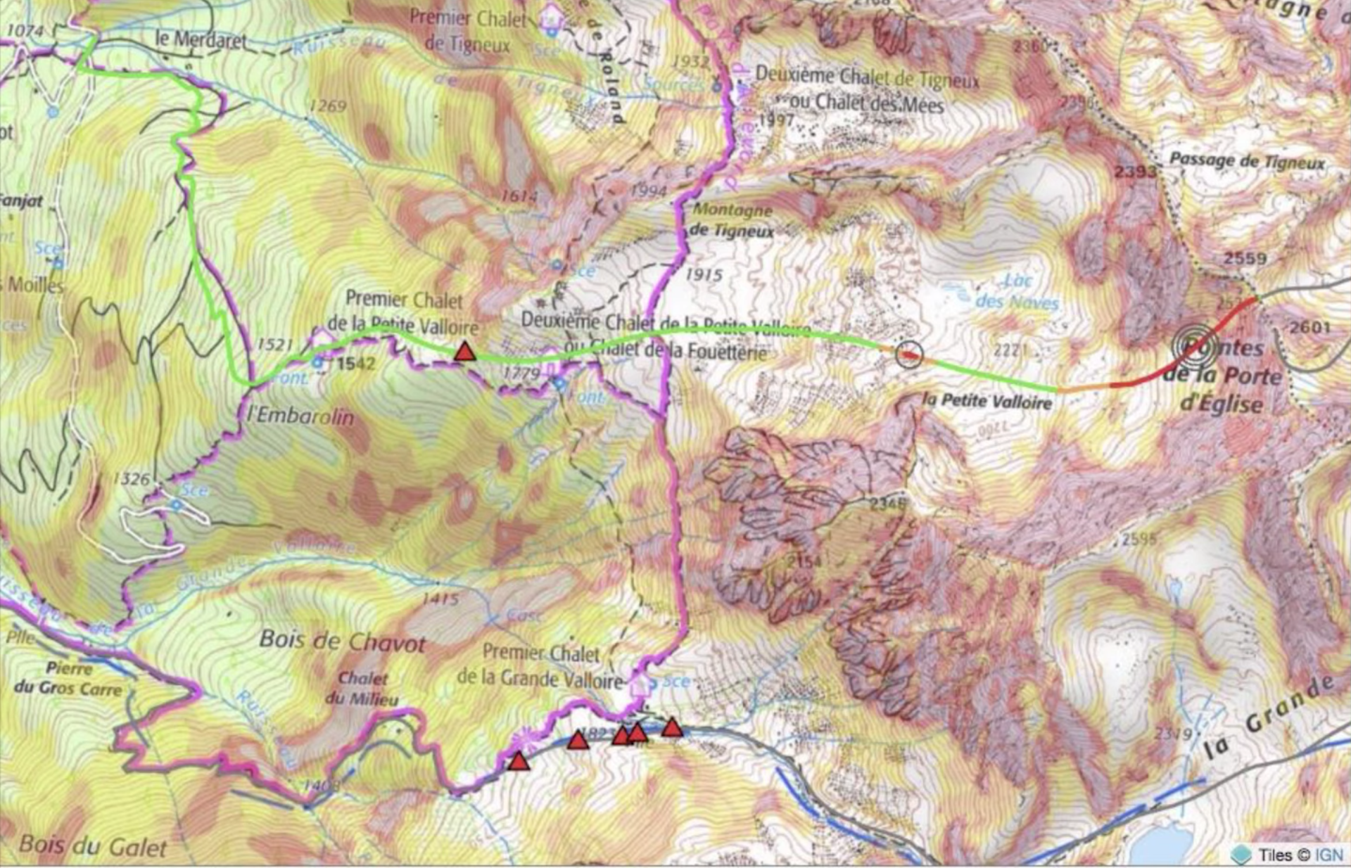
ROZPOZNANIE ZMIENNOŚCI W UKSZTAŁTOWANIU TERENU I WYSEPAROWANIE NASTROMIEŃ KRYTYCZNYCH JEST UMIEJĘTNOŚCIĄ KLUCZOWĄ.

Slide 8
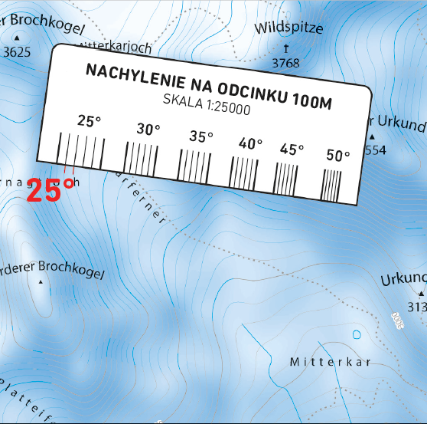
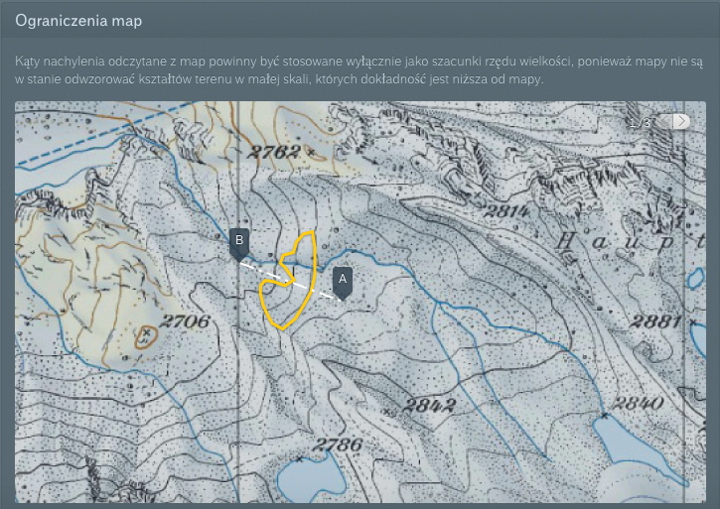
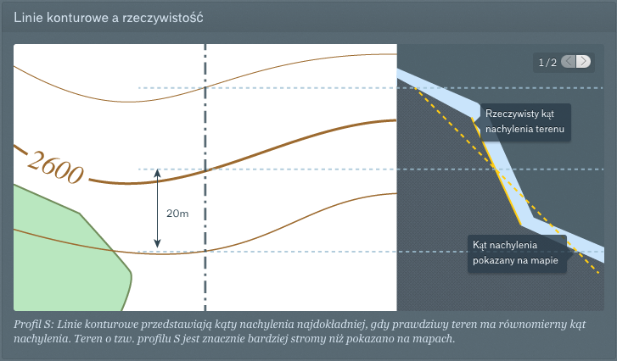
ODCZYT NACHYLENIA ZBOCZY Z WARSTWIC JEST PODSTAWOWYM ELEMENTEM PLANOWANIA.

Slide 9
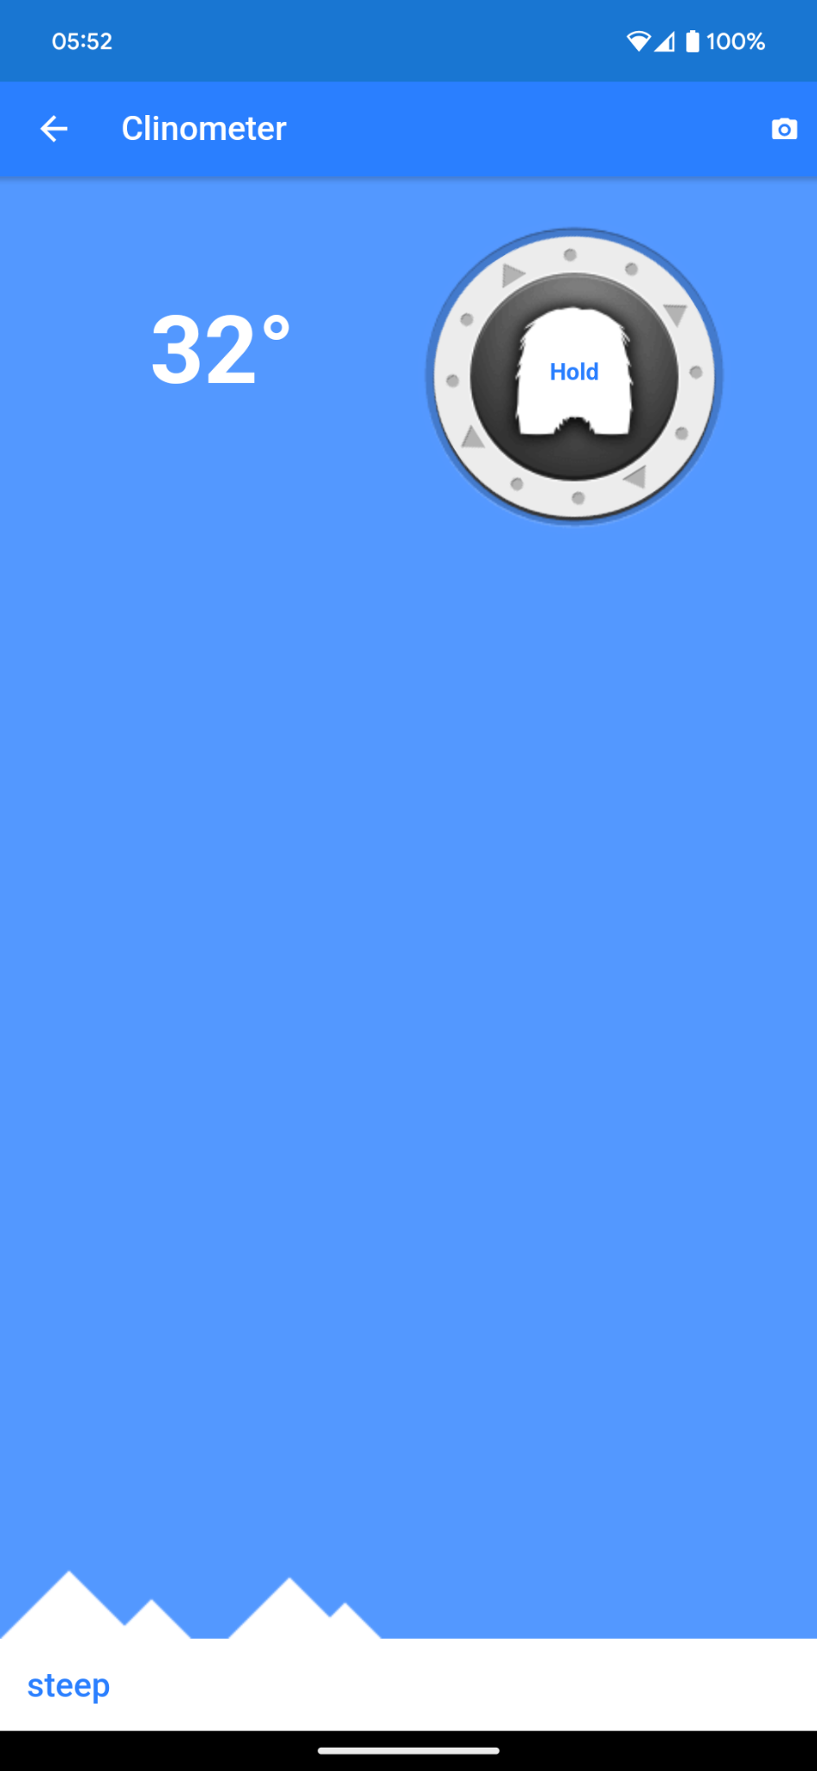
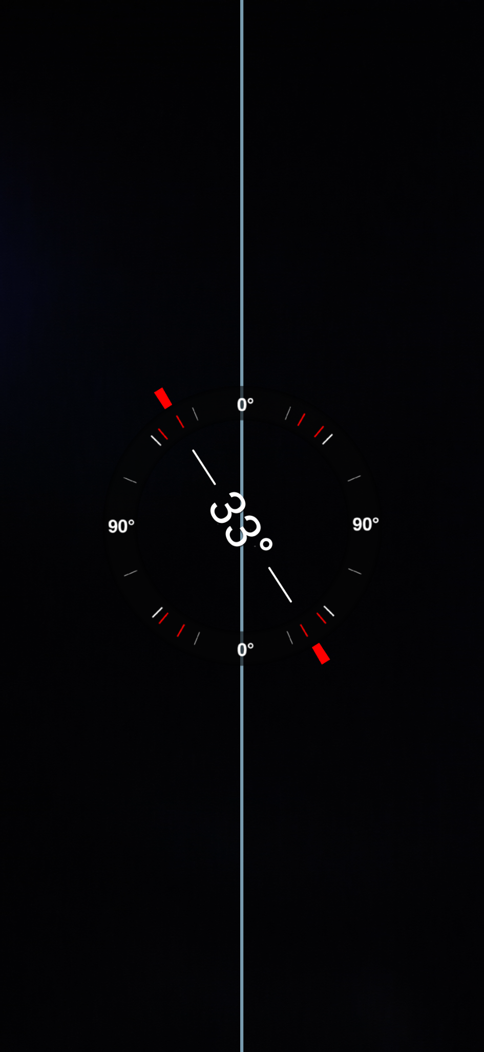
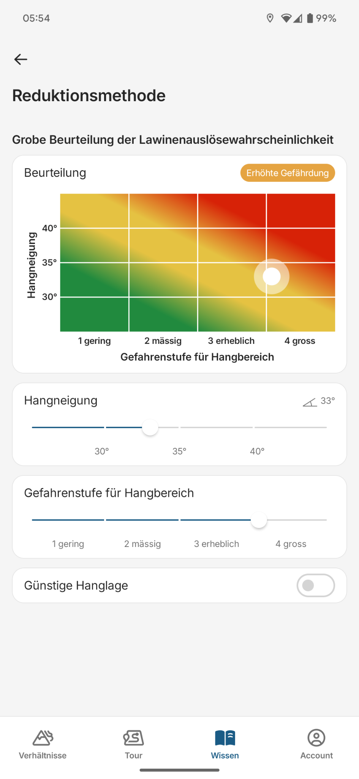
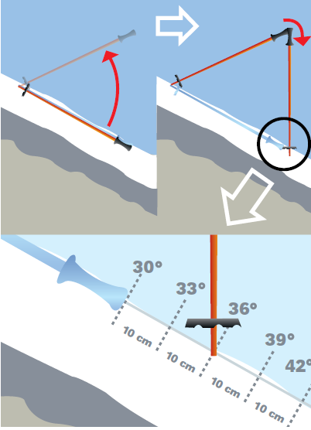
ODCZYT NACHYLENIA ZBOCZY W TERENIE
APLIKACJE

Slide 10
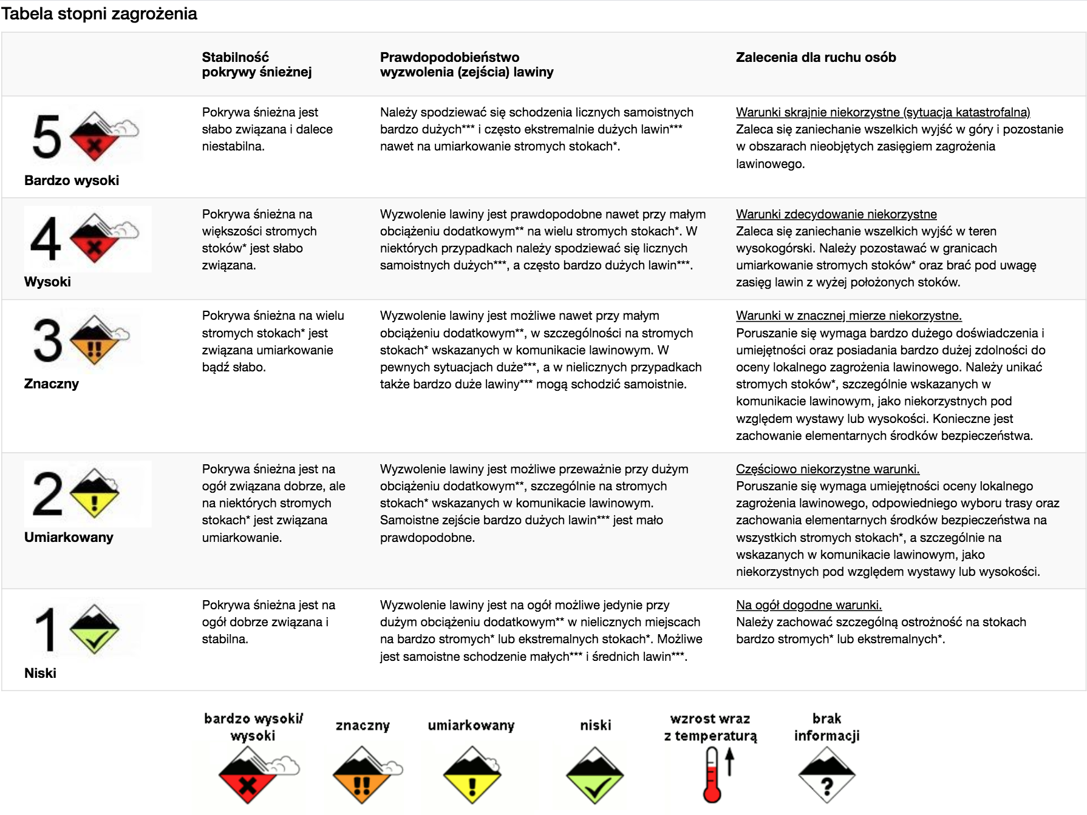
Stabilność pokrywy śnieżnej to lokalna właściwość pokrywy śnieżnej opisująca skłonność pokrytego śniegiem zbocza do zejścia lawiny (Reuter i Schweizer, 2018).
Stabilność pokrywy śnieżnej opisuje się za pomocą czterech klas:
bardzo słaba
słaba
umiarkowana
dobra - stabilna

Slide 11
LAWINY - WIELKOŚĆ I ZASIĘG

Slide 12
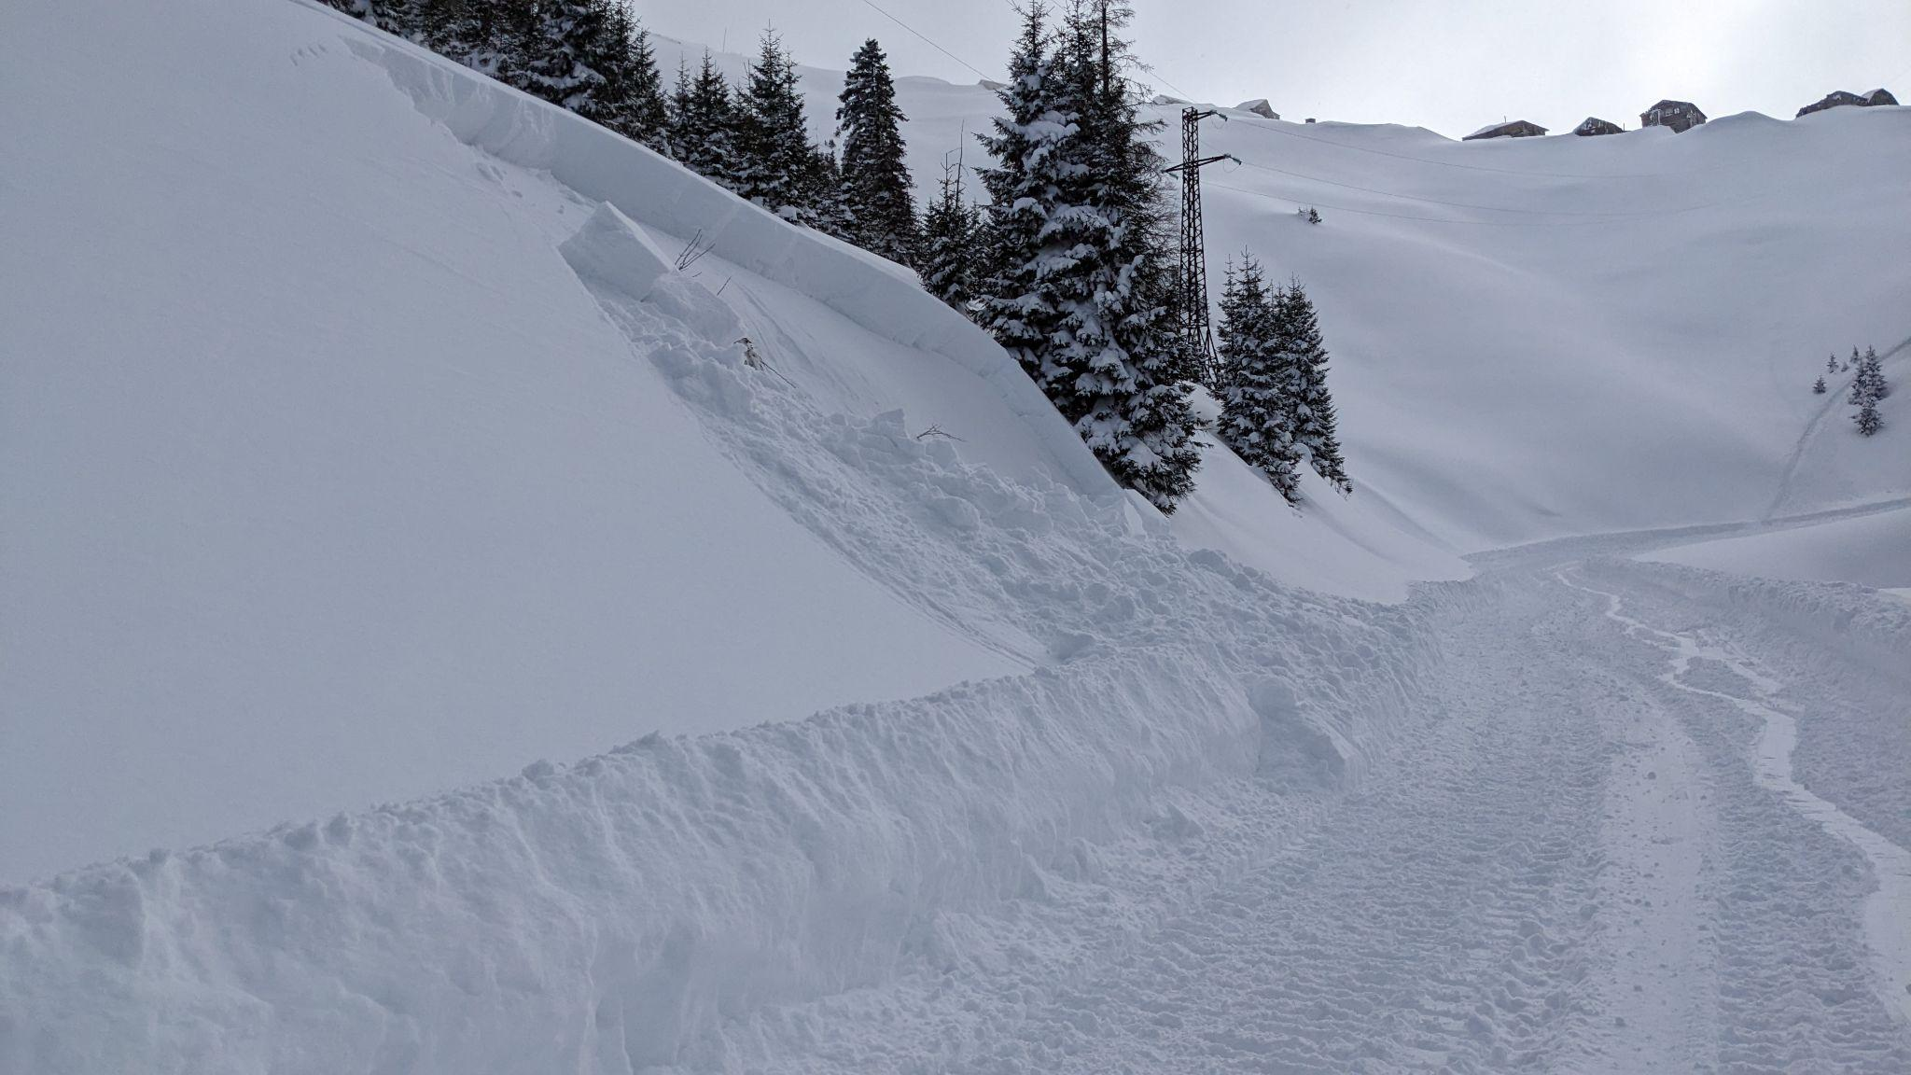
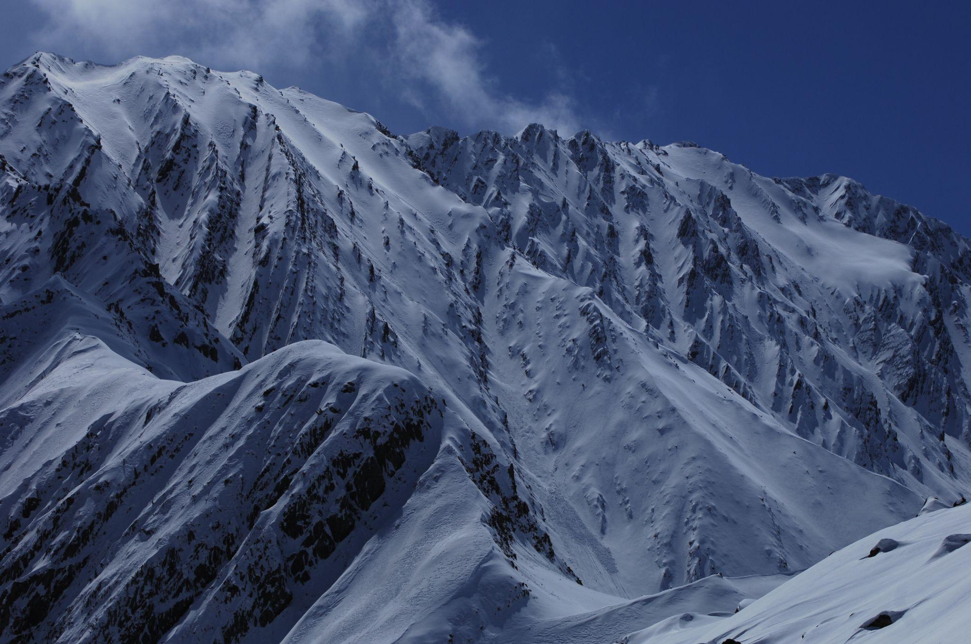
MAŁA LAWINA (ZSUW)
POTENCJALNE USZKODZENIA
Mało prawdopodobne, aby zasypała osobę, z wyjątkiem stref wybiegów o niekorzystnych warunkach terenowych (np. pułapki terenowe)
Na wyjątkowo stromym terenie niebezpieczeństwo upadków przeważa nad niebezpieczeństwem zasypania.
ZASIĘG
Zatrzymuje się na stromych zboczach.
TYPOWE WYMIARY
Długość: 10-30 m
Pojemność: 100 m³

Slide 13
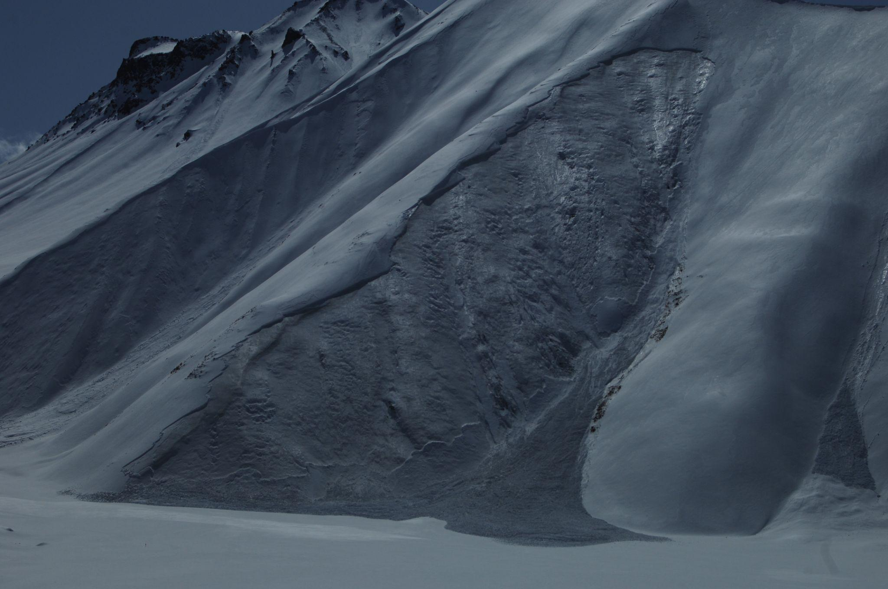
ŚREDNIA LAWINA
POTENCJALNE USZKODZENIA
Może zasypać, zranić lub zabić osobę
Rozmiar odpowiada typowej lawinie wywołanej przez narciarza.
ZASIĘG
Może sięgać końca odpowiednio stromego zbocza.
TYPOWE WYMIARY
Długość: 50-200 m
Objętość: 1000 m3

Slide 14
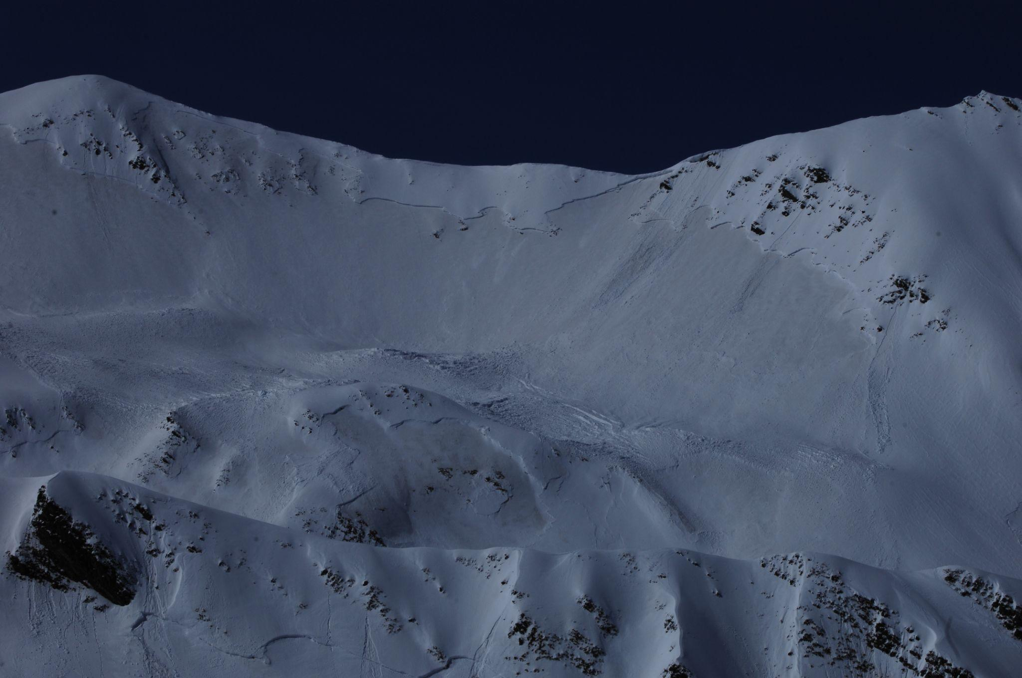
WIELKA LAWINA
POTENCJALNE USZKODZENIA
Może zasypać i niszczyć samochody, uszkadzać ciężarówki, niszczyć małe budynki i łamać drzewa.
Prawdopodobieństwo poważnych konsekwencji jest bardzo wysokie.
ZASIĘG
Może pokonywać płaski teren (znacznie poniżej 30°) na dystansie mniejszym niż 50 m
TYPOWE WYMIARY
Długość: kilka 100 m
Objętość: 10'000 m3

Slide 15
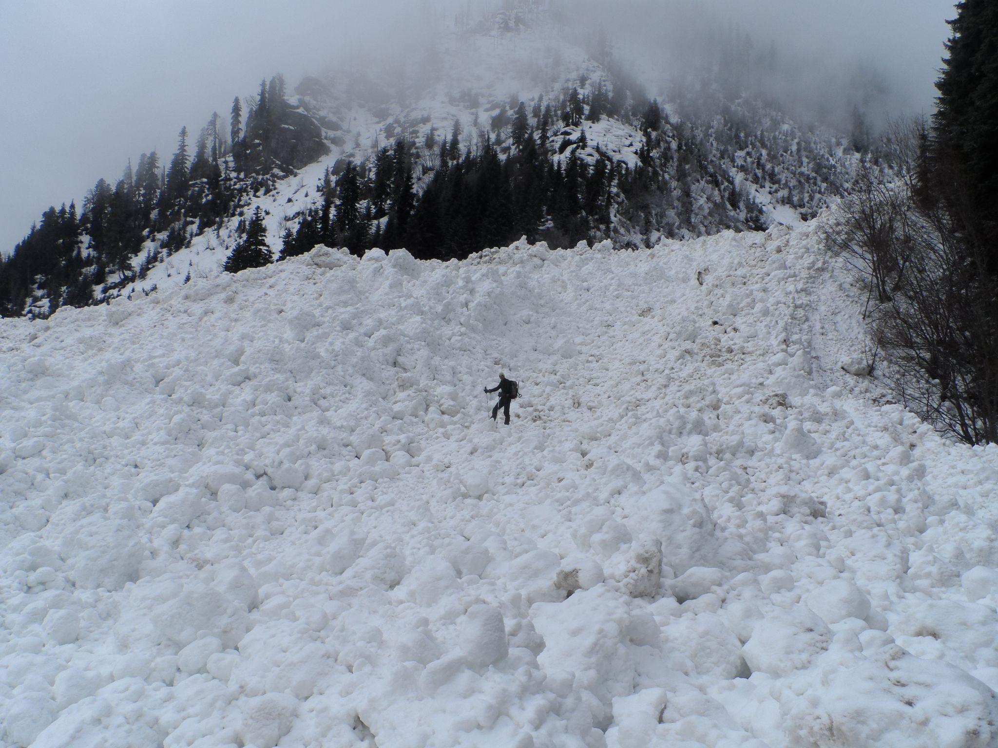
BARDZO DUŻA LAWINA
POTENCJALNE USZKODZENIA
Może zasypać i niszczyć ciężarówki i pociągi
Może niszczyć dość duże budynki i małe obszary leśne.
Bardzo duże lawiny mogą wystąpić na poziomie zagrożenia 3 - znaczne i są typowe w okresach o poziomach zagrożenia 4-wysokim i 5-bardzo wysokim.
ZASIĘG
Pokonuje płaski teren (znacznie poniżej 30°) na dystansie większym niż 50 m
Może sięgać dna doliny
TYPOWE WYMIARY
Długość: 1-2 km
Objętość: 100'000 m3

Slide 16
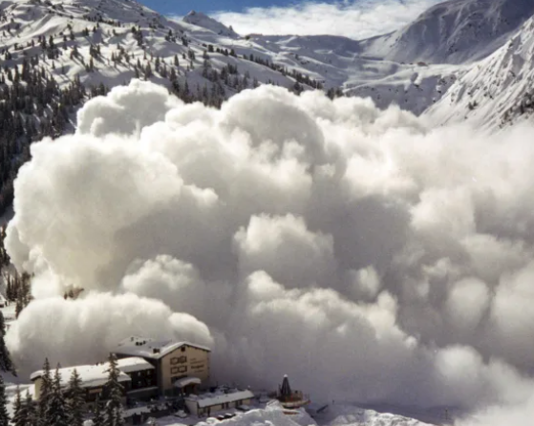
NIEZWYKLE DUŻA LAWINA
POTENCJALNE USZKODZENIA
Może dewastować krajobraz i ma katastrofalny potencjał destrukcyjny
Typowe dla poziomu zagrożenia 5 – bardzo wysoki
ZASIĘG
Dociera do dna doliny
Największa znana lawina
TYPOWE WYMIARY
Długość: > 2 km
Objętość: > 100'000 m3

Slide 17
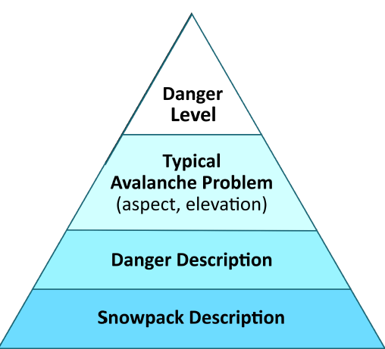
PIRAMIDA INFORMACJI W KOMUNIKACIE LAWINOWYM:
JAK BARDZO JEST NIEBEZPIECZNIE ?
CO JEST PRZYCZYNĄ I PROBLEMEM ?
GDZIE TO NIEBEZPIECZEŃSTWO WYSTĘPUJE ?
STOPIEŃ
GŁÓWNY PROBLEM
OPIS ZAGROŻENIA
OPIS POKRYWY ŚNIEŻNEJ

Slide 18
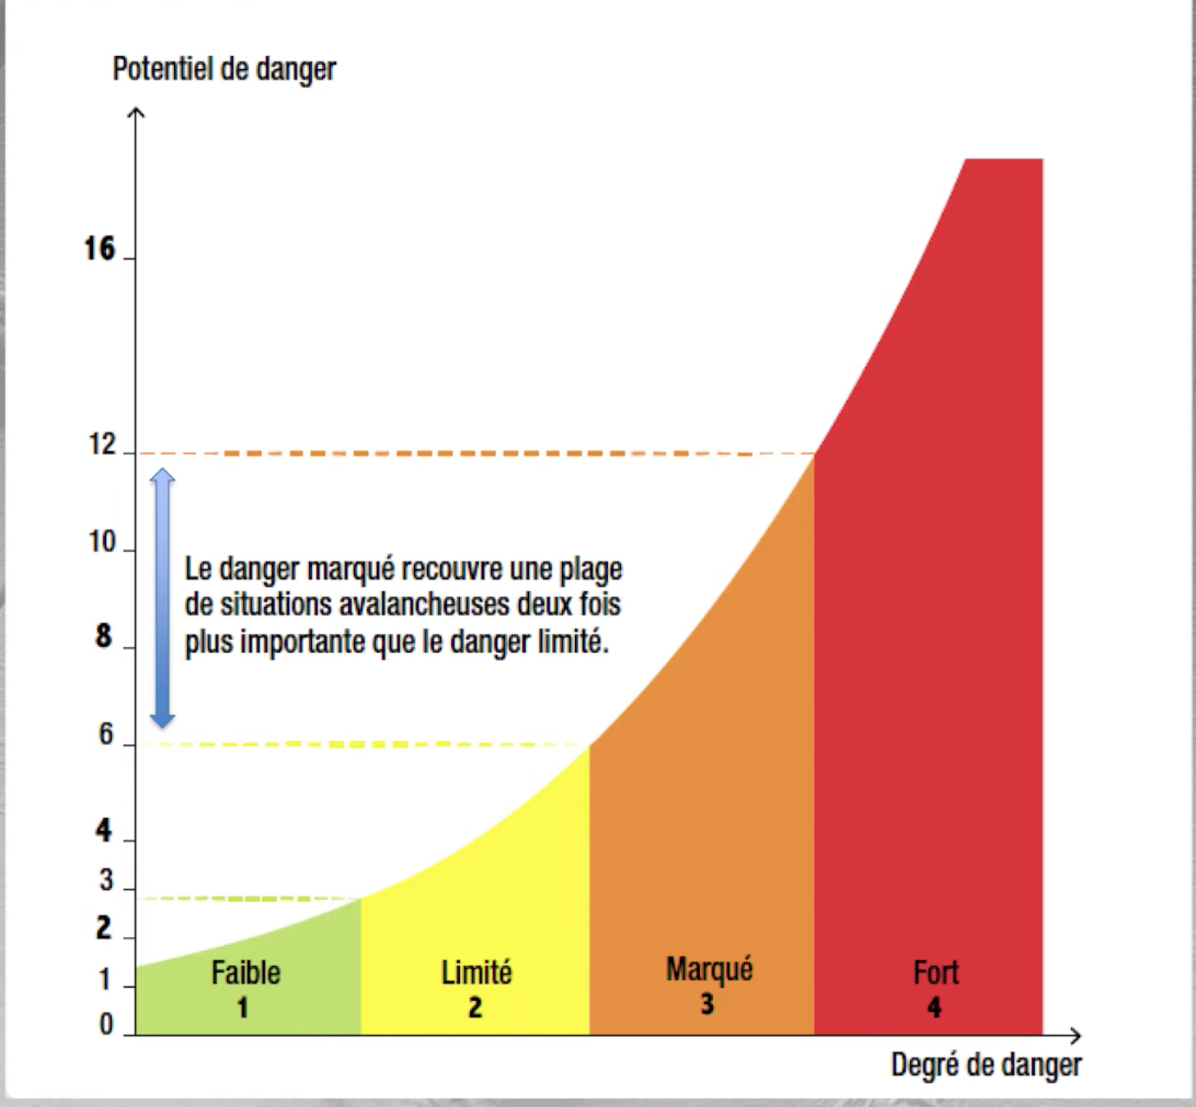
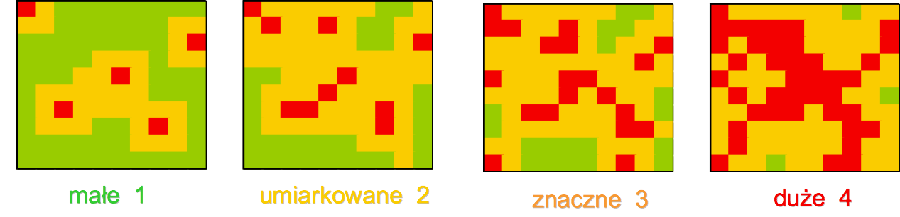
WZROST WYKŁADNICZY !
JAK BARDZO JEST NIEBEZPIECZNIE ?
PRAWDOPODOBIEŃSTWO WYZWOLENIA LAWINY PODWAJA SIĘ WRAZ Z KOLEJNYM STOPNIEM
WRAZ ZE WZROSTEM STOPNIA:
STABILNOŚĆ POKRYWY ŚNIEŻNEJ MALEJE
OBCIĄŻENIE NIEZBĘDNE DO WYWOŁANIA LAWINY MALEJE
LICZBA POTENCJALNYCH MIEJSC WYZWOLENIA ROŚNIE
ILOŚĆ LAWIN - OBJĘTOŚĆ, MASA I ZASIĘG ROŚNIE

Slide 19
PRAWDOPODOBIEŃSTWO WYZWOLENIA LAWINY W OBSZARZE NIESTABILNYM
60%
40%
20%
10%

Slide 20
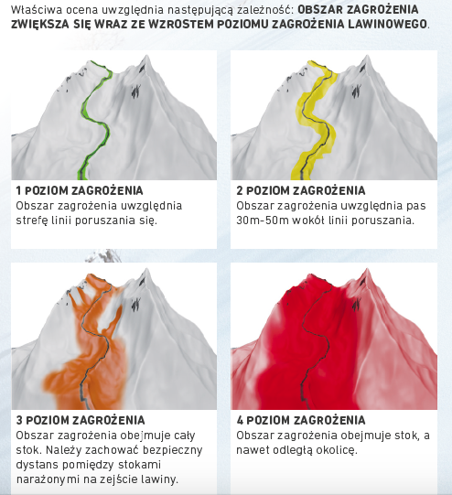
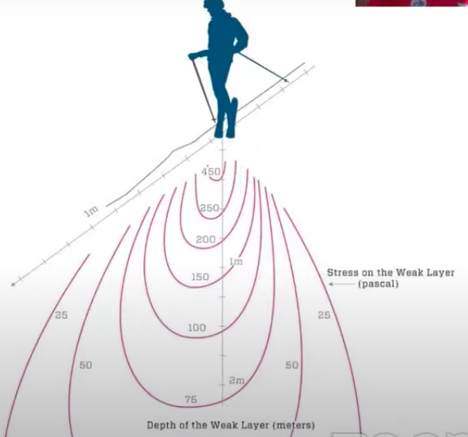
ZAKRES NASZEGO ODDZIAŁYWANIA NA POKRYWĘ ŚNIEŻNĄ.
ODDZIAŁYWANIE NA POKRYWĘ ŚNIEŻNĄ 40 - 60 cm

Slide 21
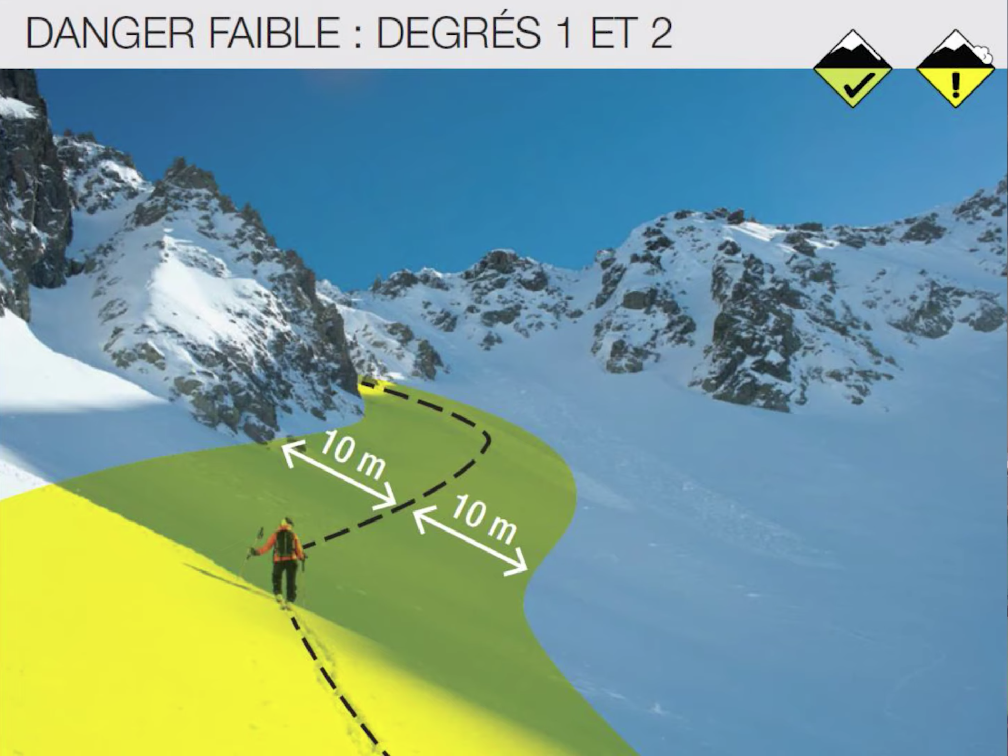
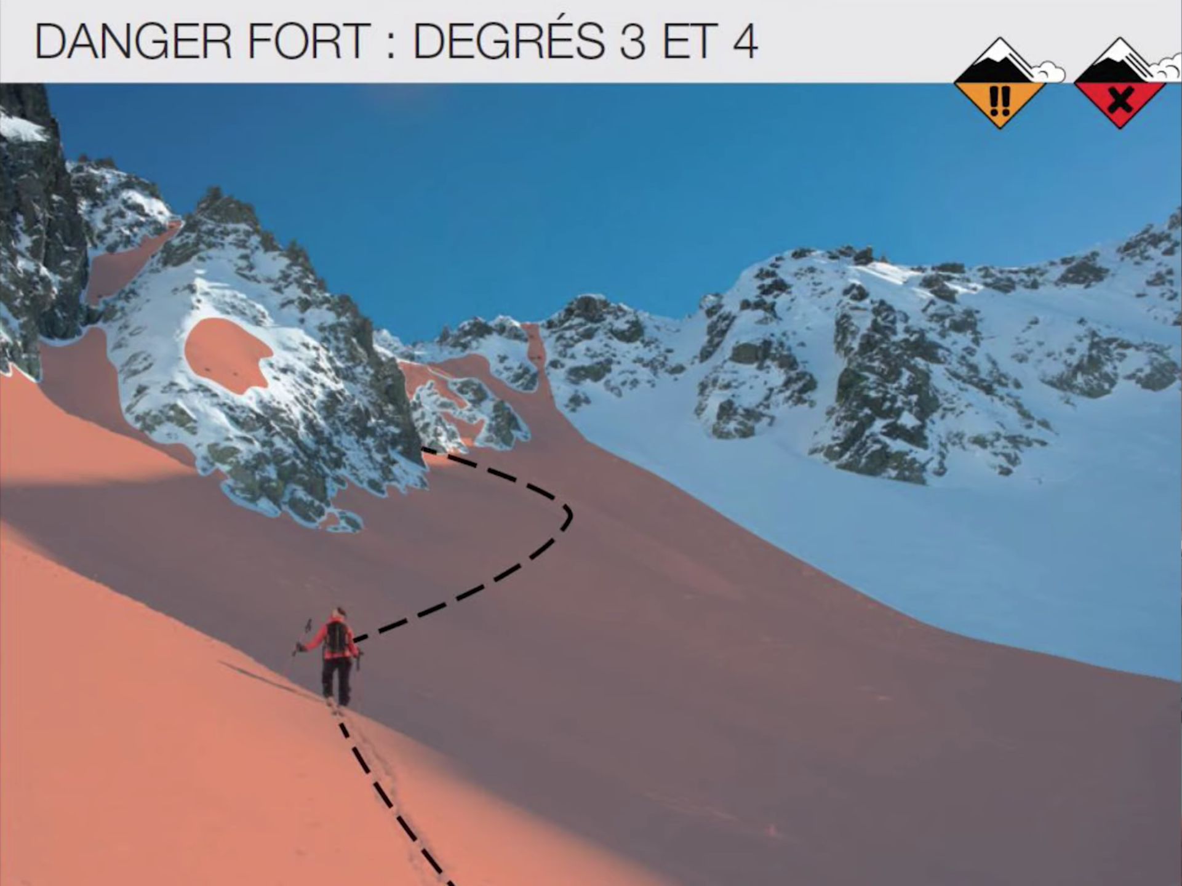

Slide 22
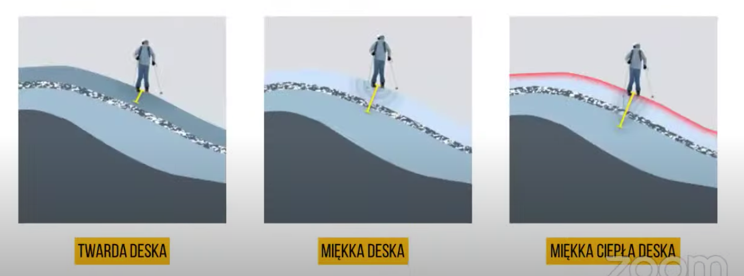
W przypadku, miękkich desek śnieżnych wytrzymałość bazowa i graniczna są słabe i z tego powodu lawiny są wyzwalane przy bardzo małym napięciu dodatkowym.
W przypadku, twardych desek mamy do czynienia z dużą wytrzymałością graniczną i ograniczoną wytrzymałością bazową.
Mogą tu występować bardzo wysokie napięcia pokrywy śnieżnej, które prowadzą do obrywu za sprawą znacznych napięć dodatkowych.

Slide 23
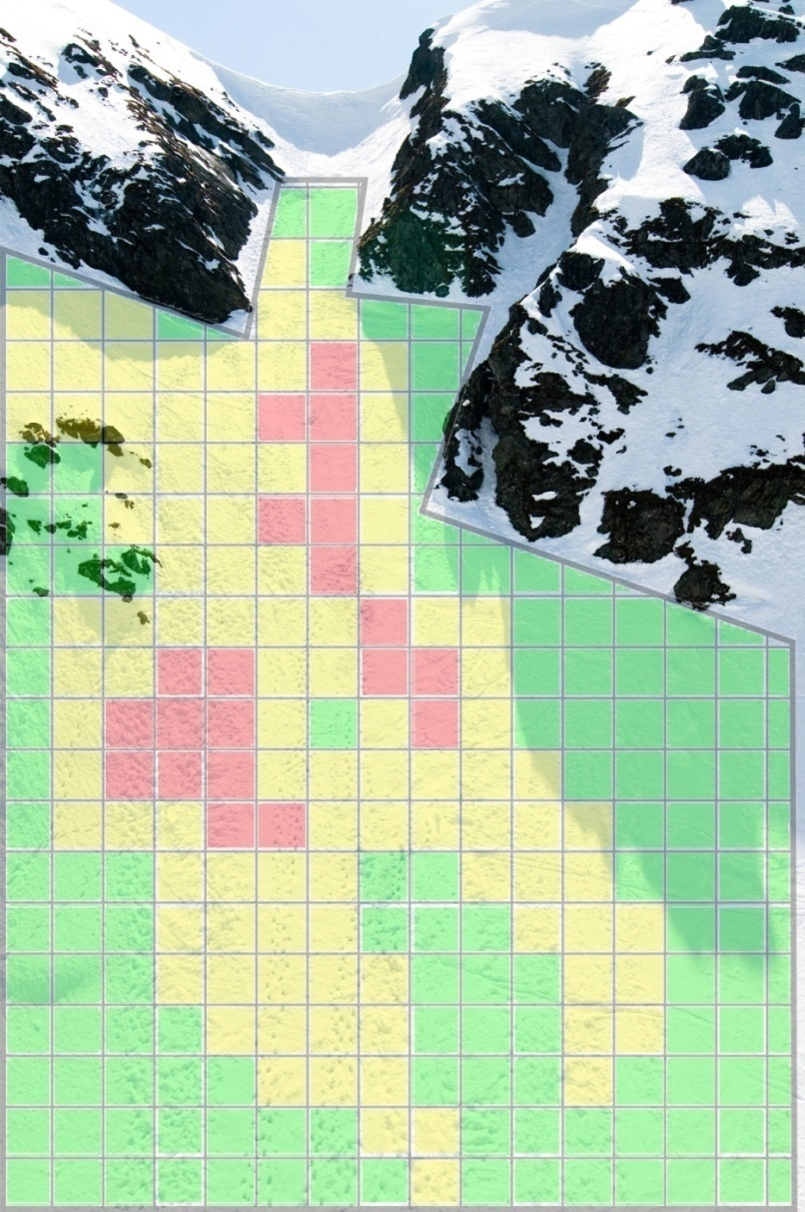
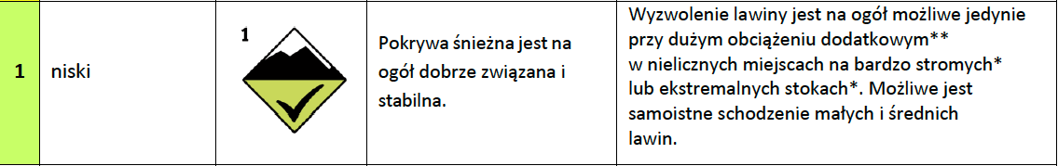
wytrzymałość słaba 5%
wytrzymałość średnia 30%
wytrzymałość mocna 65%

Slide 24
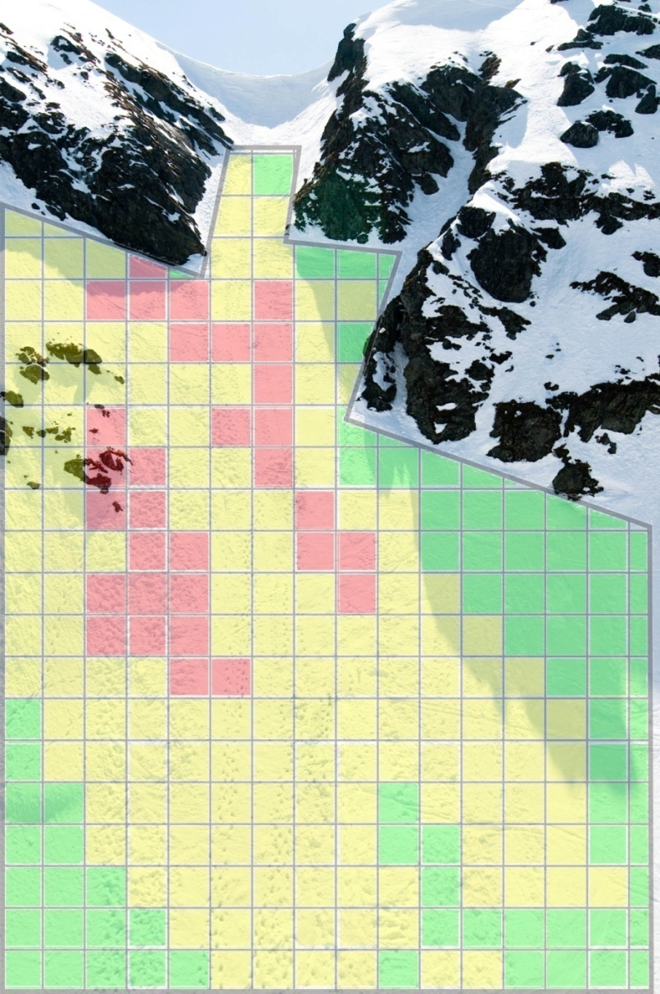
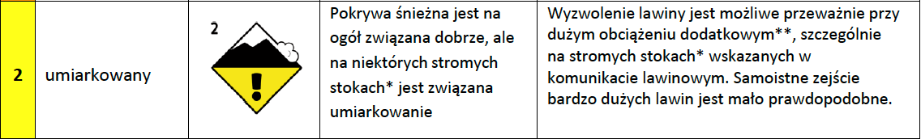
wytrzymałość słaba 10%
wytrzymałość średnia 60%
wytrzymałość mocna 30%

Slide 25
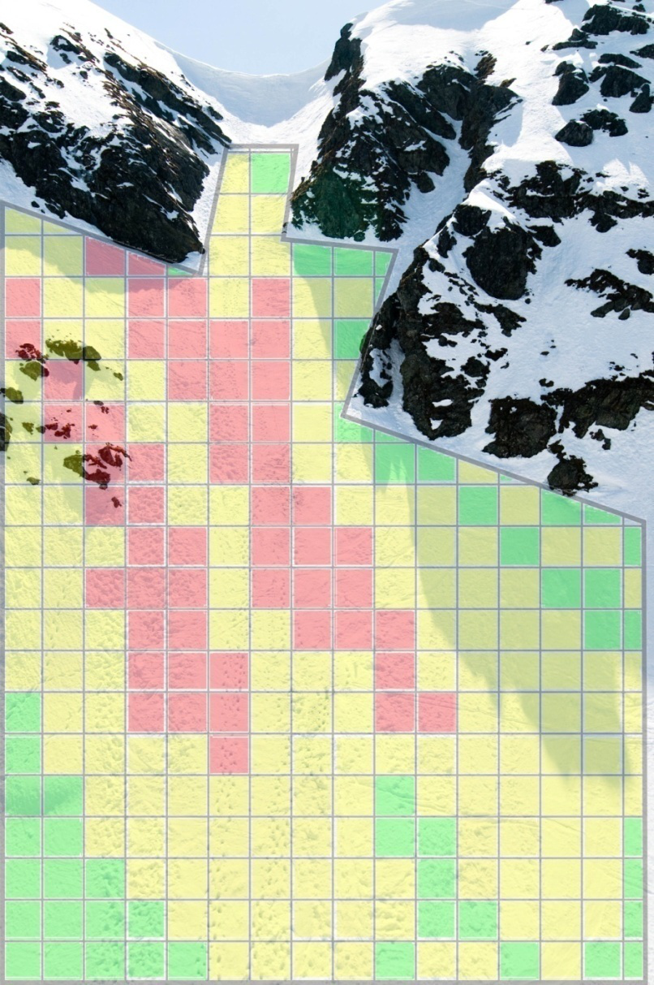
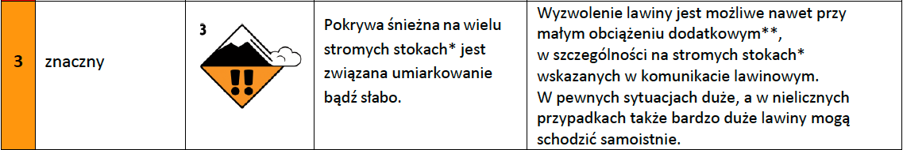
wytrzymałość słaba 20%
wytrzymałość średnia 60%
wytrzymałość mocna 20%

Slide 26
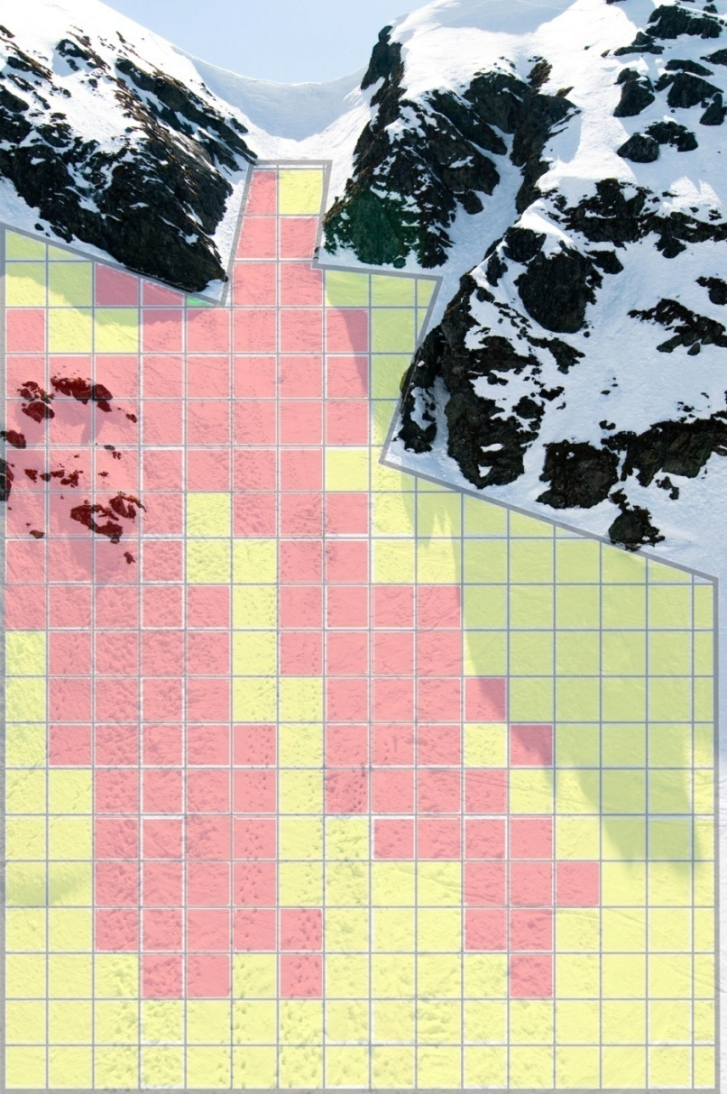
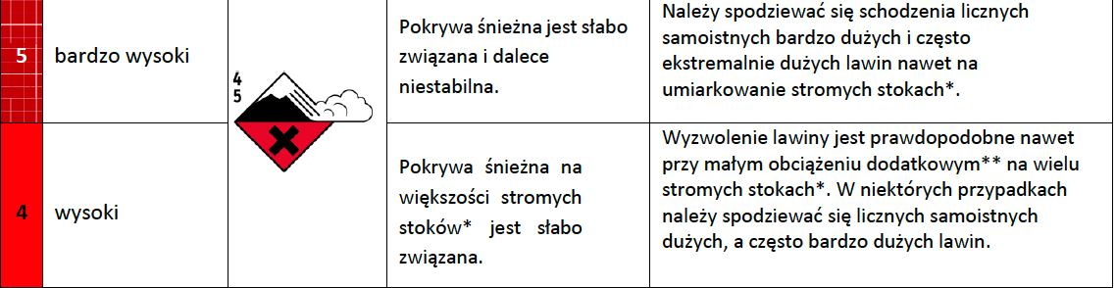
wytrzymałość słaba 40%
wytrzymałość średnia 60%
wytrzymałość mocna 0%

Slide 27
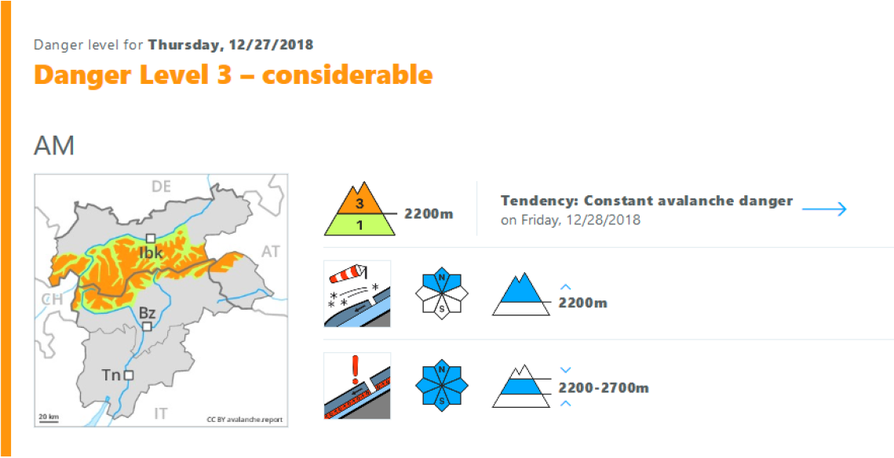
INFORMACJA W KOMUNIKACIE LAWINOWYM
UPORZĄDKOWANIE INFORMACJI W PRZEKAZIE WIZUALNYM WYNIKA ZE SPOSOBU OCENY SYTUACJI.
JAKI MAMY GŁÓWNY PROBLEM LAWINOWY?
NA JAKICH WYSTAWACH WYSTĘPUJE ?
OD JAKIEJ WYSOKOŚCI WYSTĘPUJE ?

Slide 28
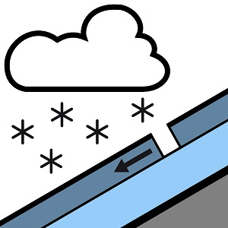

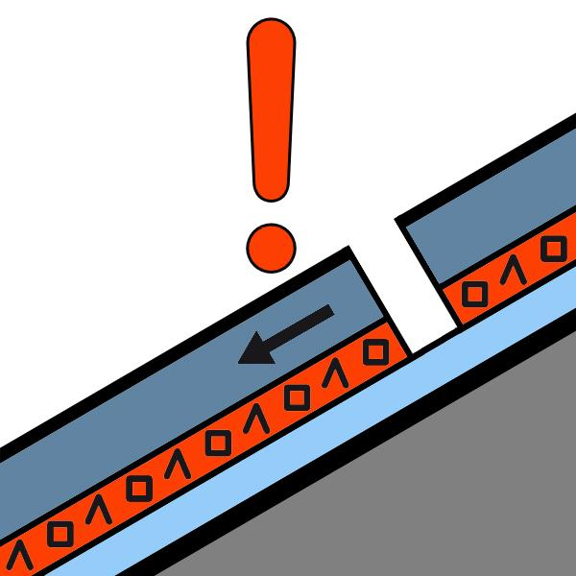
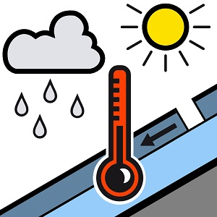
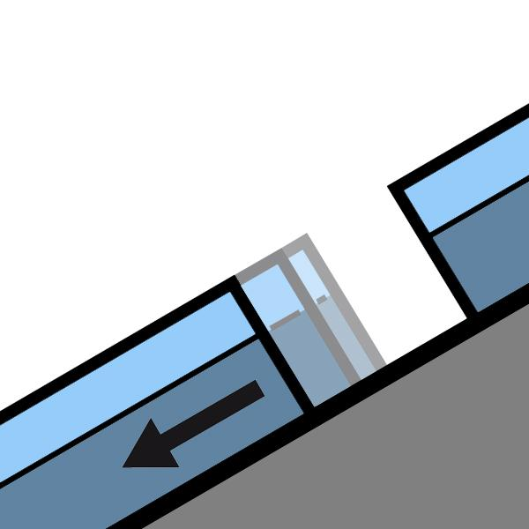
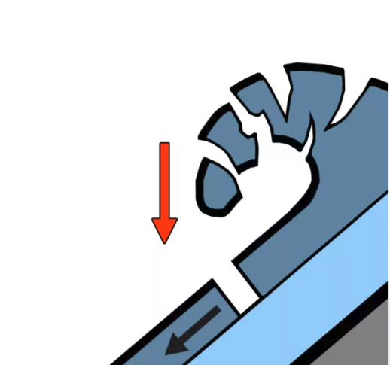

CO JEST PRZYCZYNĄ I PROBLEMEM ?
CZY MOŻEMY ROZPOZNAĆ PROBLEM ?

Slide 29
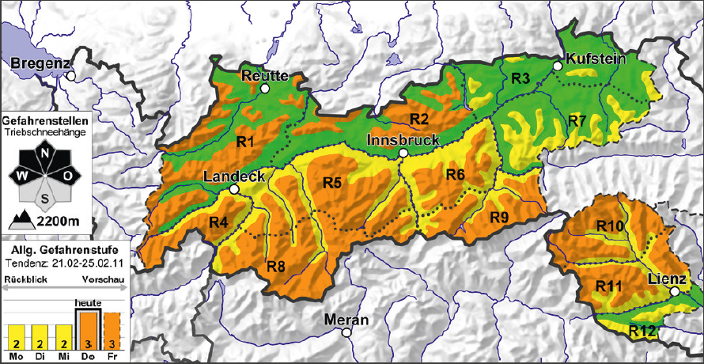

GDZIE TO NIEBEZPIECZEŃSTWO WYSTĘPUJE ?

Slide 30



Slide 31
Istotą pokrywy śnieżnej jest jej nieregularność.
Werner Munter

Slide 32

STRATEGIE ZARZĄDZANIA RYZYKIEM
I
PODEJMOWANIA KLUCZOWYCH DECYZJI
METODA FILTRACJI 3X3
METODA REDUKCJI
OCENA RYZYKA D X C - M =R

Slide 33

KIEDY REZYGNOWAĆ ZE STOKÓW STROMYCH I EKSTREMALNIE STROMYCH …?
ELEMENTARNA METODA REDUKCJI RYZYKA
“ STÓJ ALBO IDŹ ”
REZYGNACJA ZE STOKÓW > 30 STOPNI
REZYGNACJA ZE STOKÓW > 35 STOPNI
REZYGNACJA ZE STOKÓW > 40 STOPNI
REZYGNACJA ZE STOKÓW WSKAZANYCH W KOMUNIKACIE JAKO NIEKORZYSTNE

Slide 34


Slide 35
https://lawiny.topr.pl/

Slide 36
Dziękuje za uwagę.

